Slide 1
Чернова Оксана Михайловна директор МБУ «КЦСОН» Татарского района НСО
НОВОСИБИРСКАЯ ОБЛАСТЬ, ТАТАРСКИЙ РАЙОН
Муниципальное бюджетное учреждение «Комплексный центр социального обслуживания населения со стационаром
социального обслуживания престарелых граждан и инвалидов» Итоги реализации инновационного социального проекта «Право на будущее» на территории Татарского района в 2022 году.

Slide 2
ЦЕЛЬ ПРОЕКТА: реабилитация несовершеннолетних, находящихся в конфликте с законом, профилактика безнадзорности и правонарушений с использованием ресурсов органов и учреждений системы профилактики безнадзорности и правонарушений несовершеннолетних
ЦЕЛЕВАЯ ГРУППА: 30 несовершеннолетних, совершивших правонарушения
СРОКИ РЕАЛИЗАЦИИ ПРОЕКТА:
1 июля 2022 г. – 31 октября 2023 г.

Slide 3
ОРГАНЫ И УЧРЕЖДЕНИЯ СИСТЕМЫ ПРОФИЛАКТИКИ, УЧАСТВУЮЩИЕ В РЕАЛИЗАЦИИ ПРОЕКТА
ГКУ НСО ЦЗН г. Татарска
МКУ «Молодежный центр Татарского района»
КДН и ЗП администрации Татарского района
МБУ «КЦСОН» Татарского района НСО
Организации, осуществляющие образовательную деятельность
Учреждения физической культуры и спорта
ГПДН МО МВД России «Татарский»
МФ ФКУ УИИ ГУФСИН

Slide 4
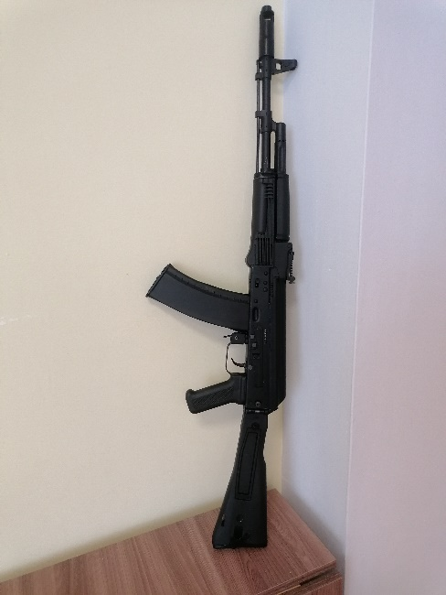
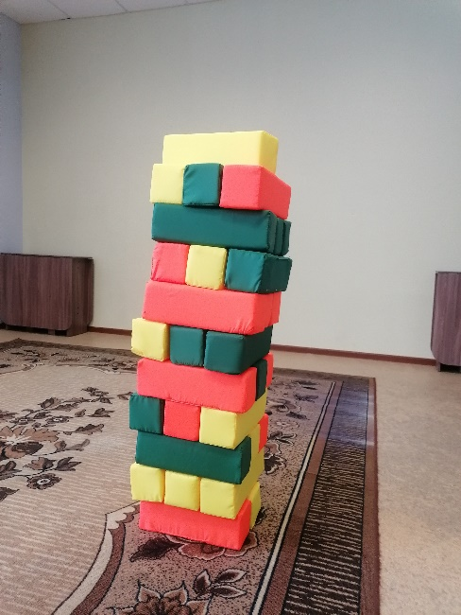
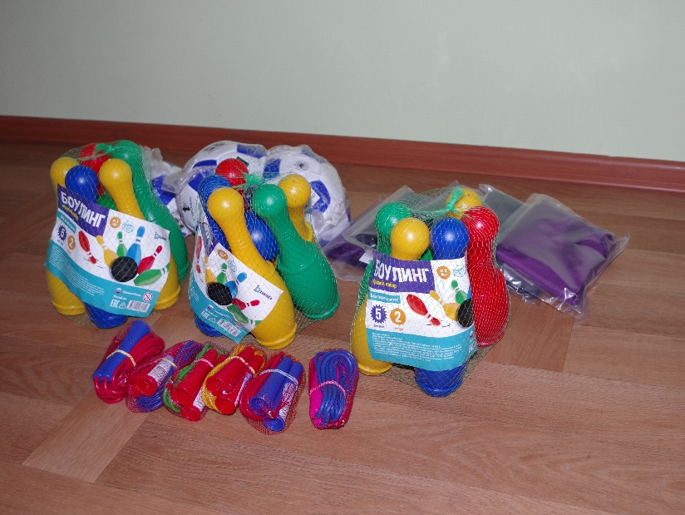
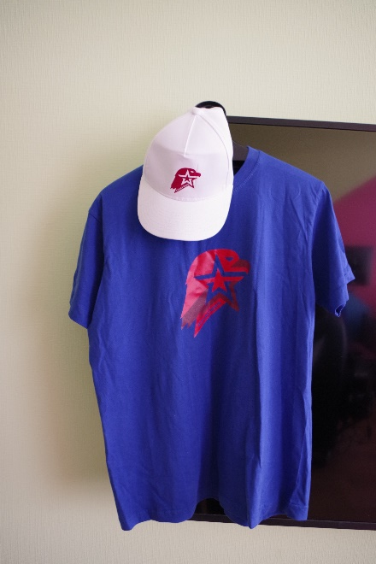
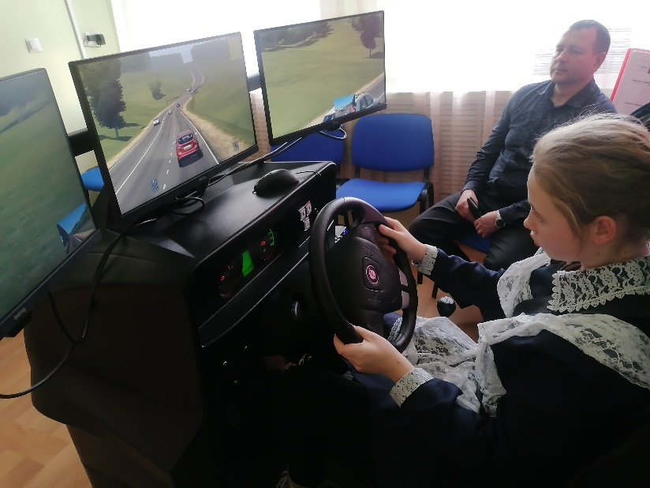
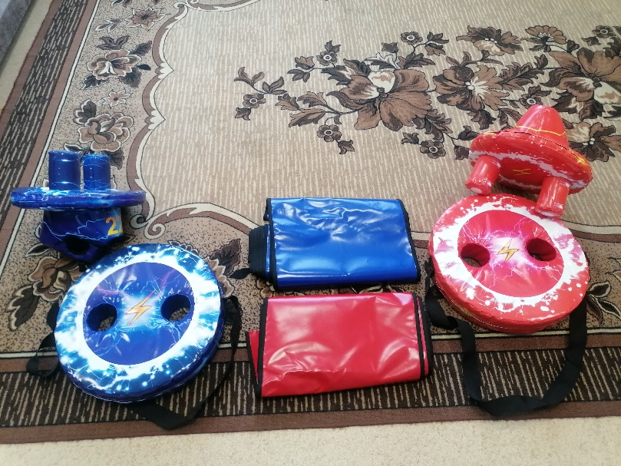
ОБЪЕМ ФИНАНСИРОВАНИЯ ПРОЕКТА: 1 376 350 рублей

Slide 5
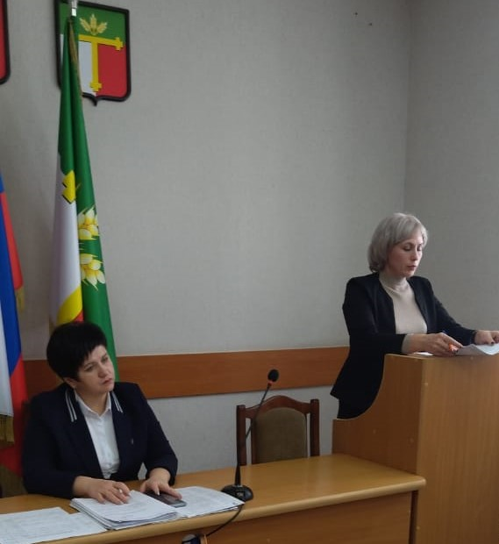
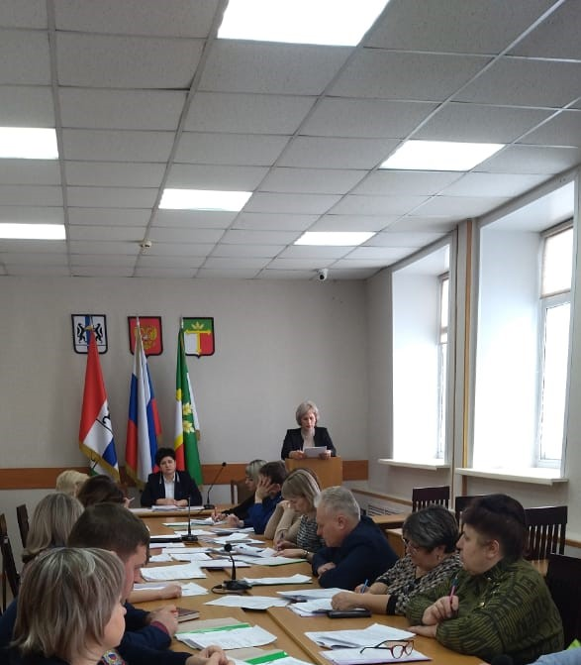
ЗАСЕДАНИЕ РАБОЧЕЙ ГРУППЫ ПО УПРАВЛЕНИЮ ПРОЕКТОМ

Slide 6
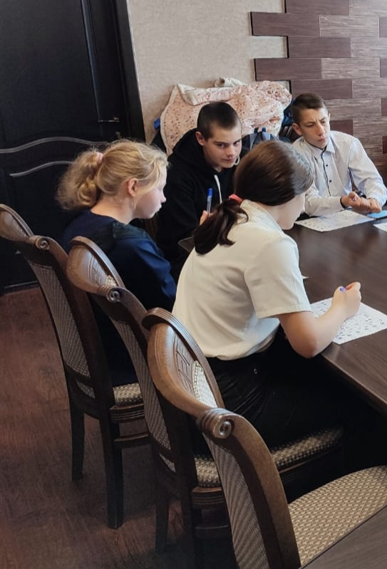
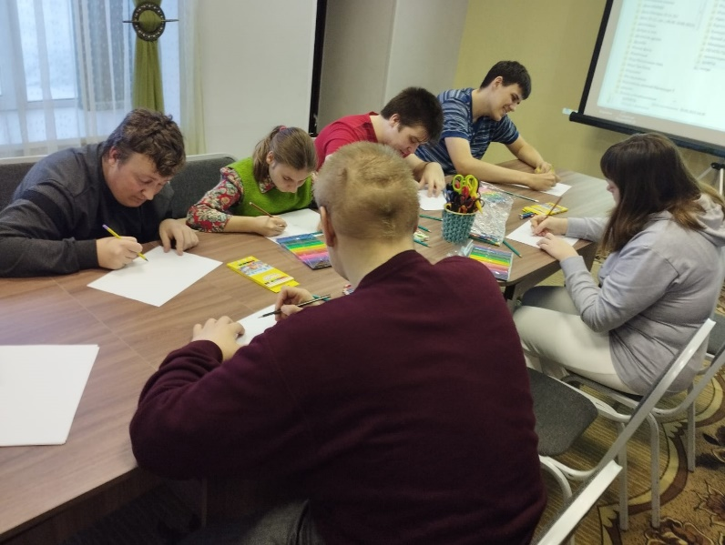
РЕЗУЛЬТАТЫ ПЕРВИЧНОЙ ДИАГНОСТИКИ
высокая степень агрессивности у 57%;
вербальная агрессия у 60%;
высокая тревожность у 83%;
депрессия у 34%;
страх у 19%;
- неуверенность в себе у 50%;
эмоциональная незрелость, инфантилизм у 33%.

Slide 7
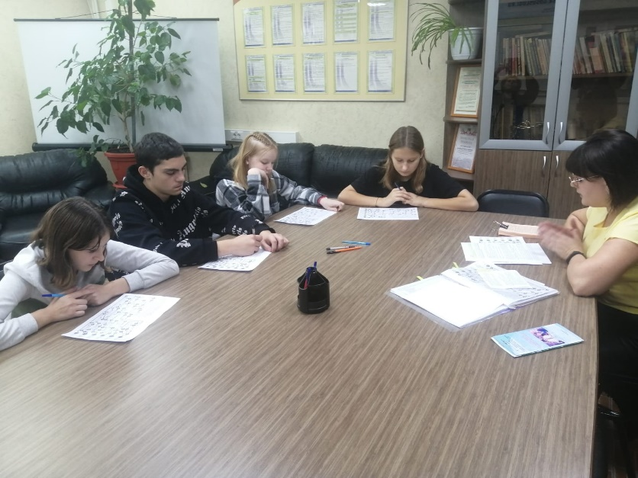
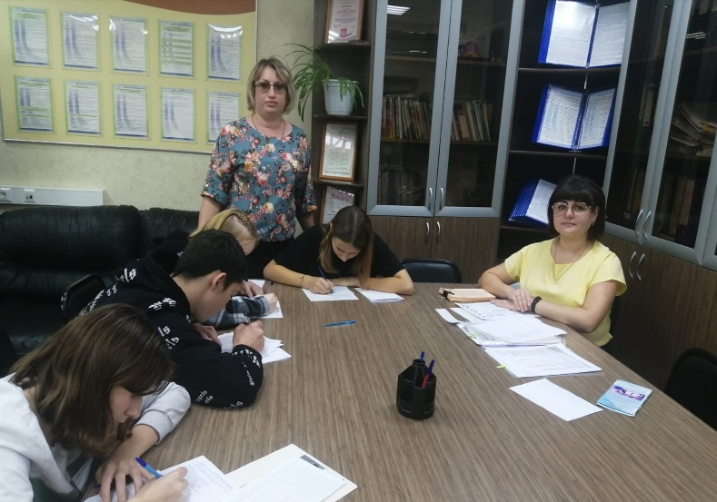
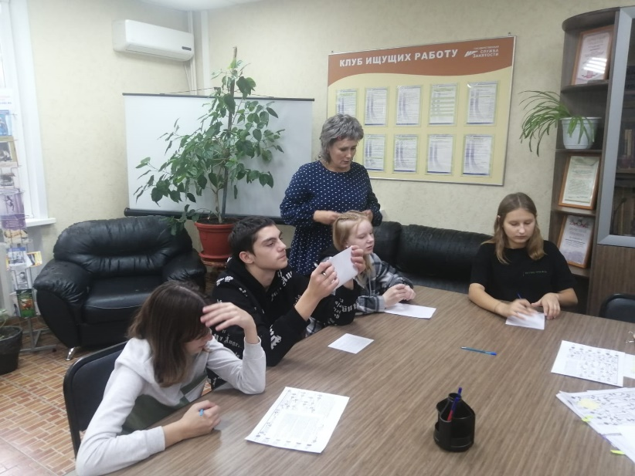
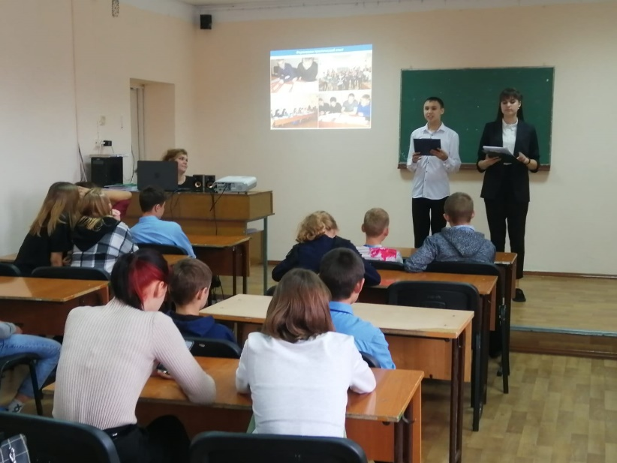
«Я И МОЯ БУДУЩАЯ ПРОФЕССИЯ»
ДИАГНОСТИЧЕСКОЕ ОБСЛЕДОВАНИЕ ПО ПРОФ.ОРИЕНТАЦИИ

Slide 8
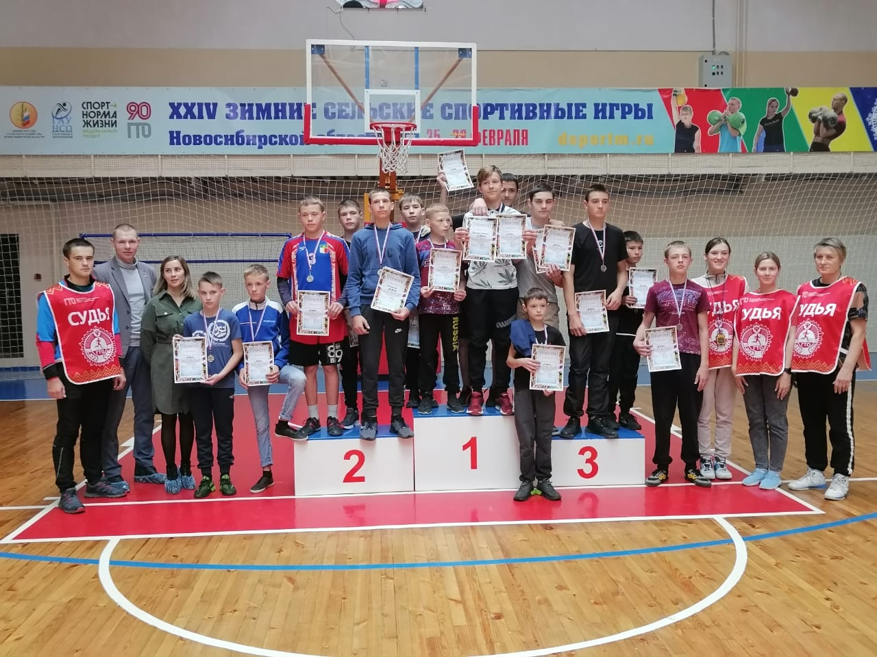
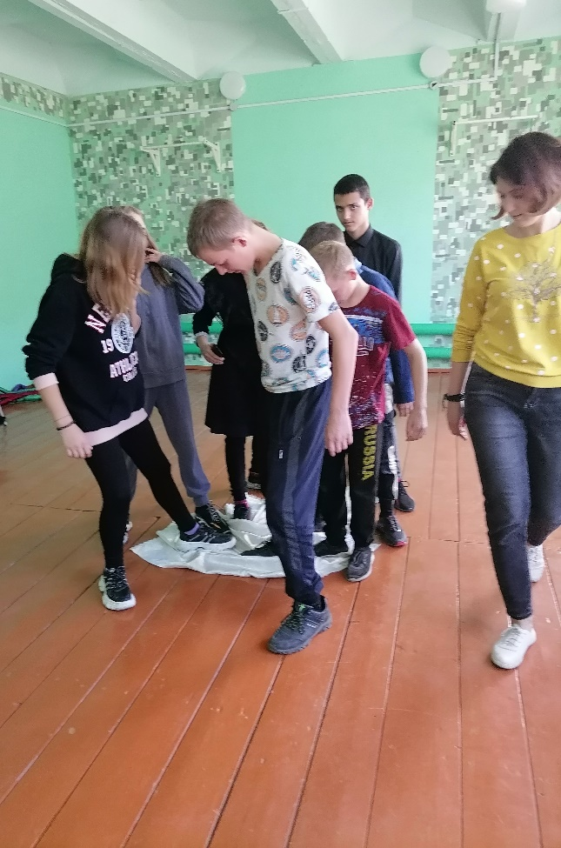
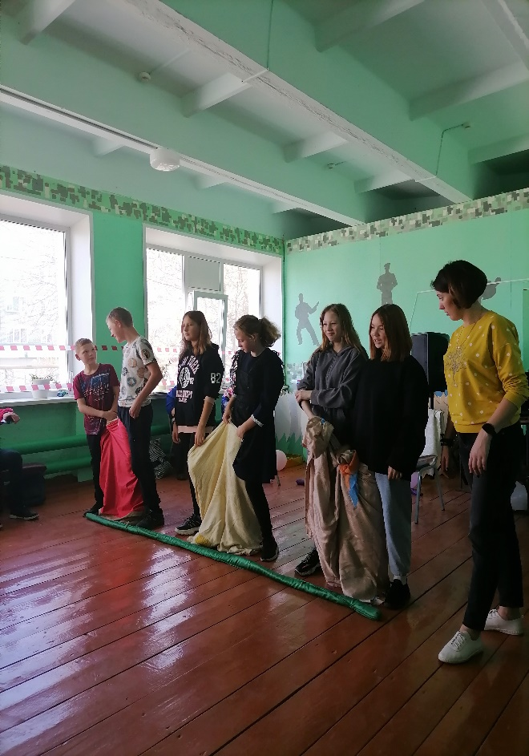
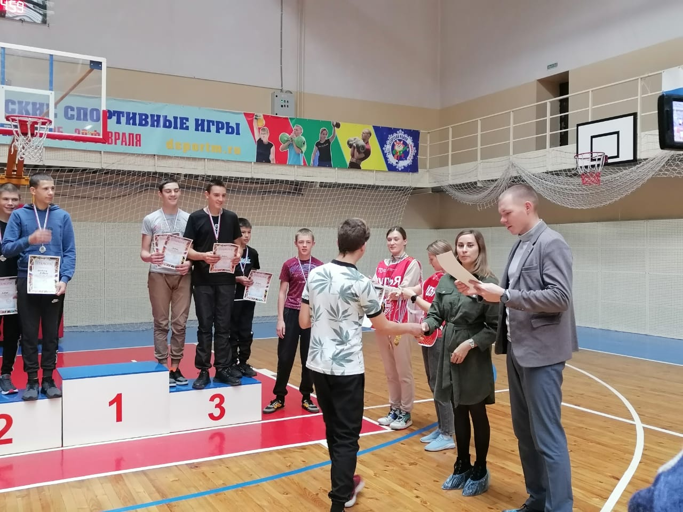
«Я И СПОРТ»
ВЕСЕЛЫЕ СТАРТЫ
СПОРТИВНЫЙ ТИМБИЛДИНГ

Slide 9
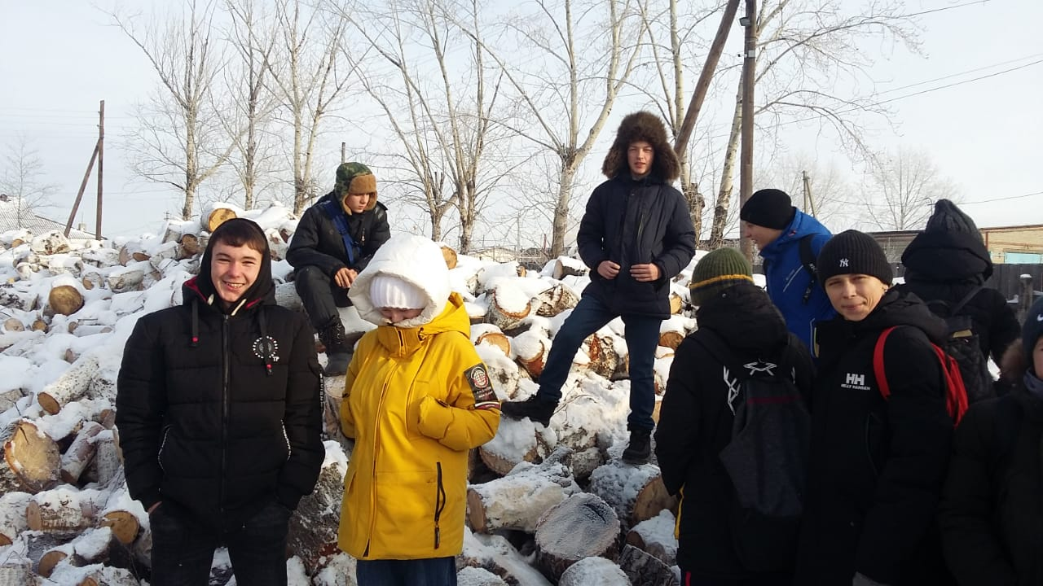
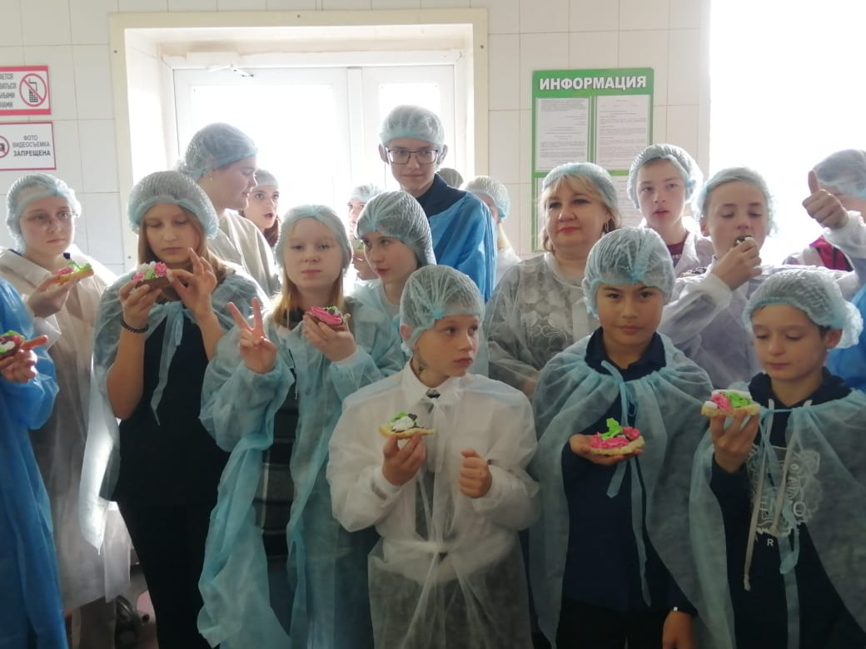
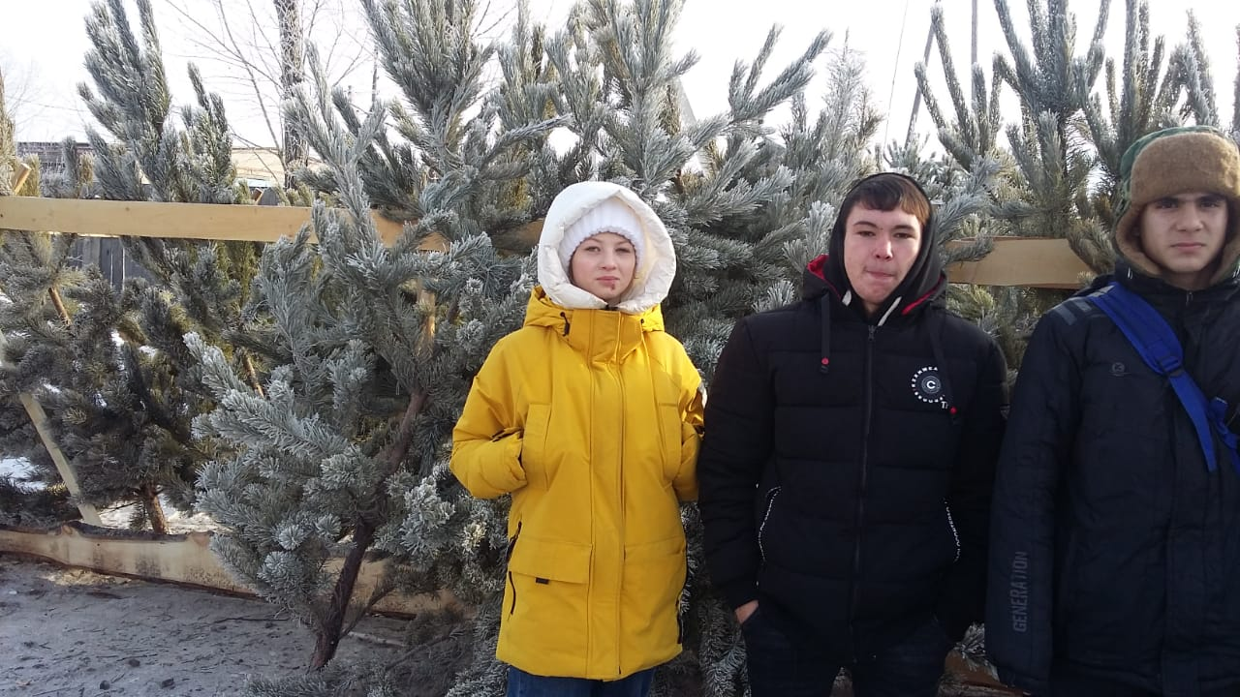
ЭКСКУРСИЯ В ООО «ХЛЕБА СИБИРИ»
ЭКСКУРСИЯ В ГАУ НСО «ТАТАРСКИЙ ЛЕСХОЗ»

Slide 10
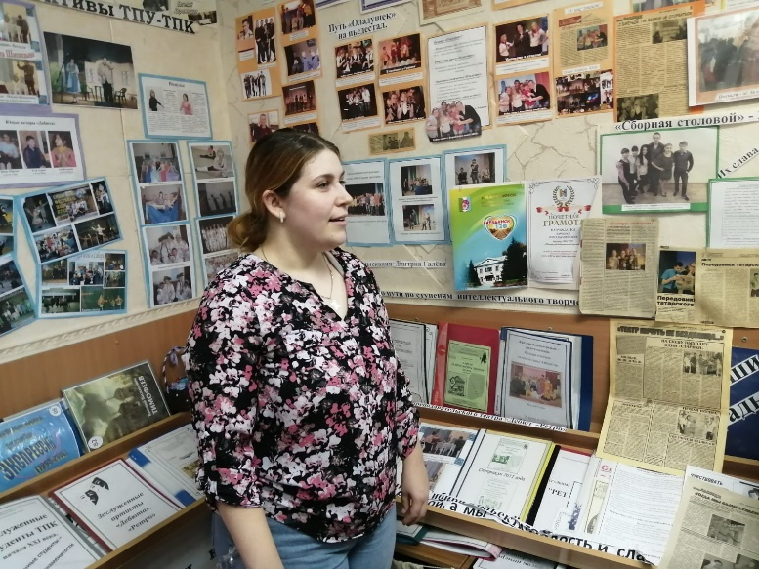
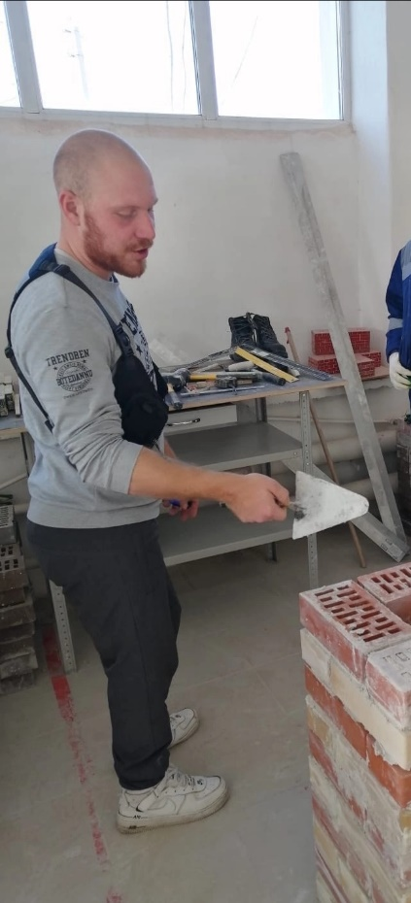
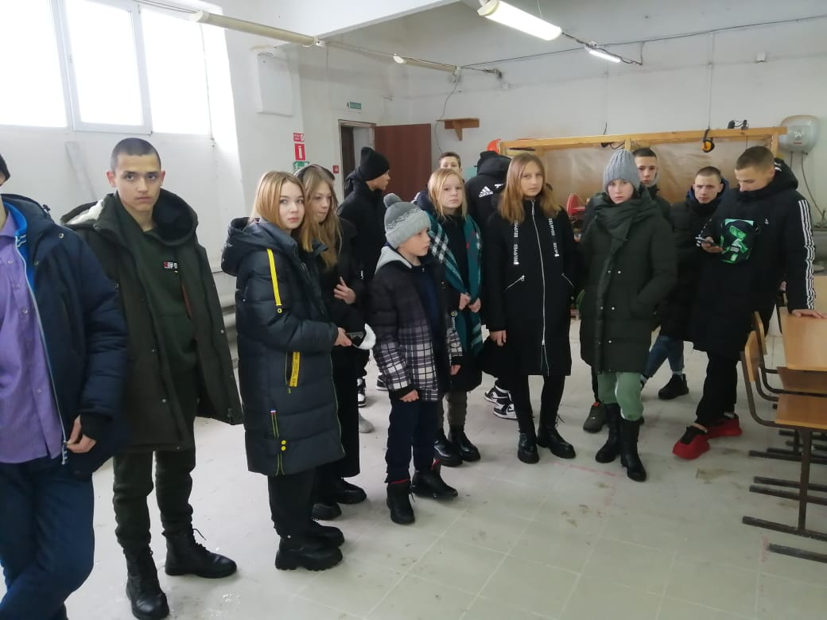
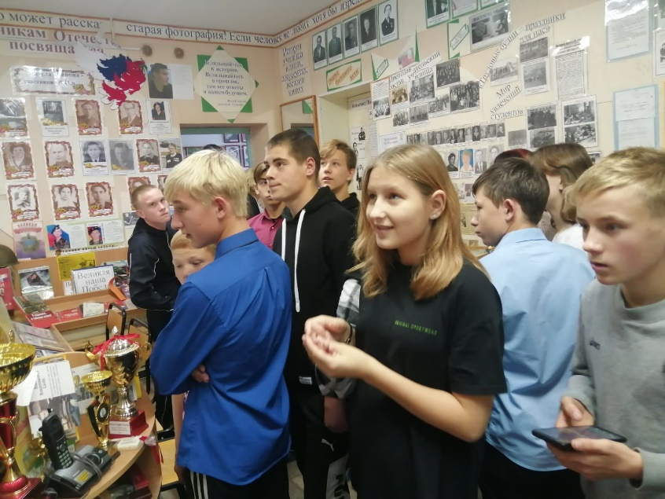
ГАПОУ НСО «ТАТАРСКИЙ ПЕДАГОГИЧЕСКИЙ КОЛЛЕДЖ
ГАПОУ НСО «ТАТАРСКИЙ ПОЛИТЕХНИЧЕСКИЙ КОЛЛЕДЖ»

Slide 11
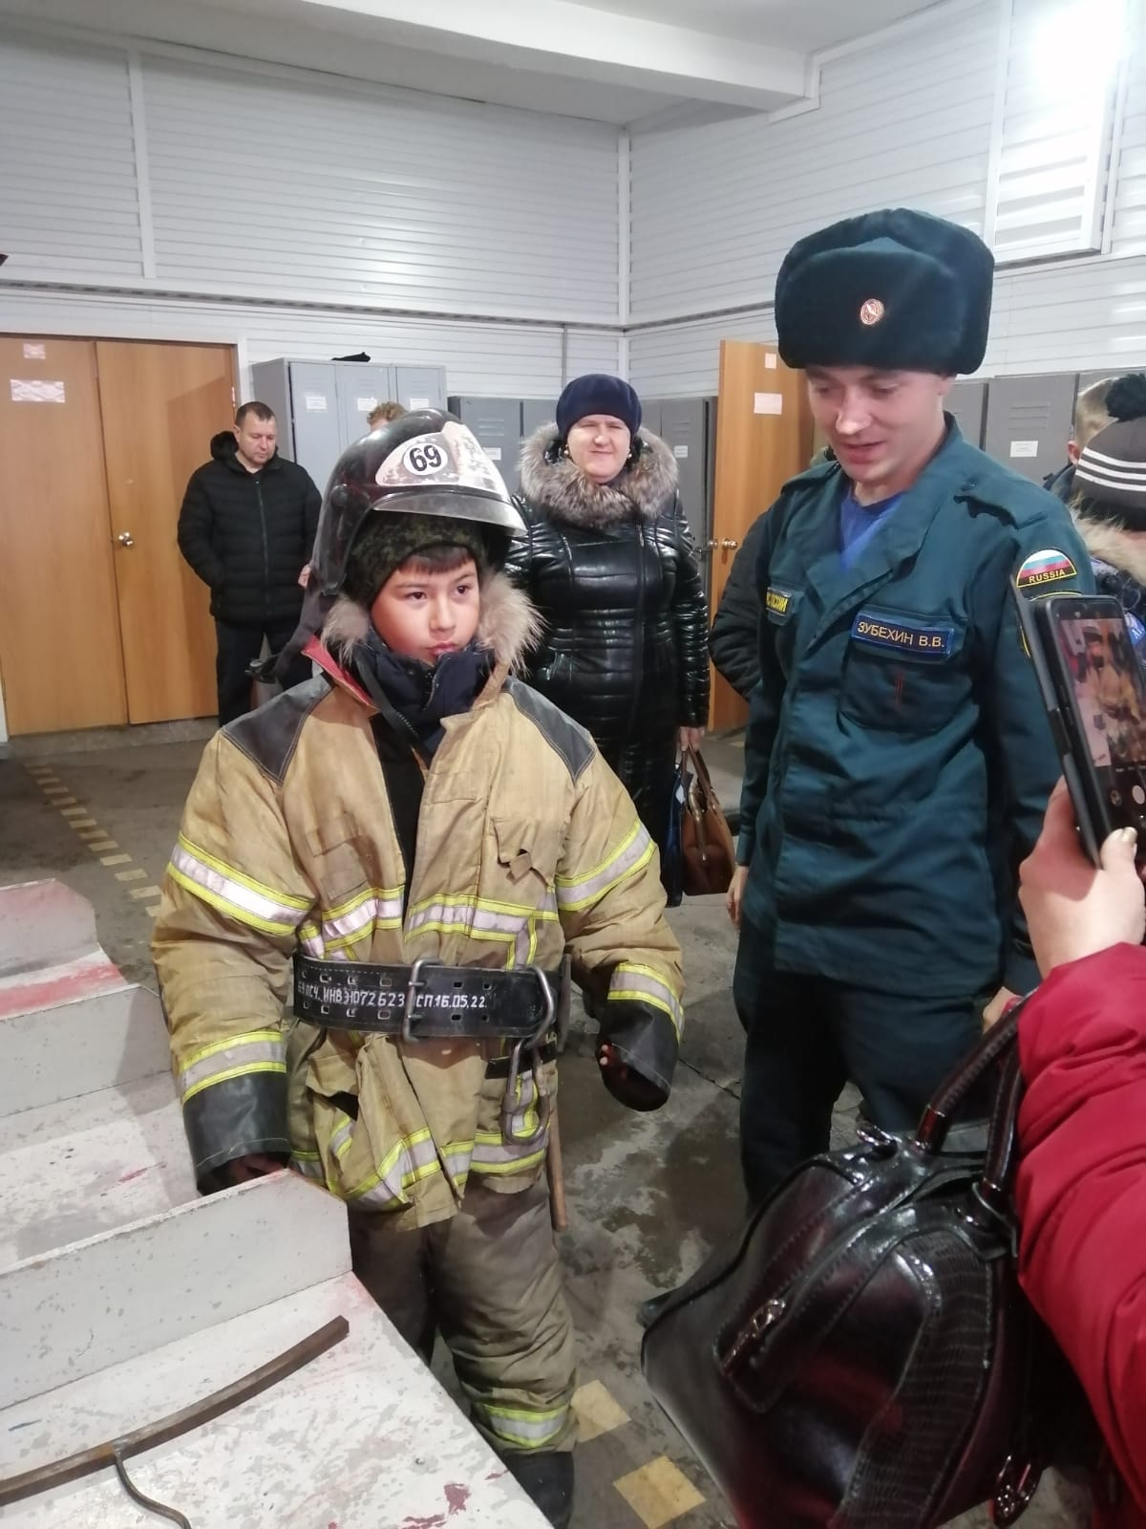
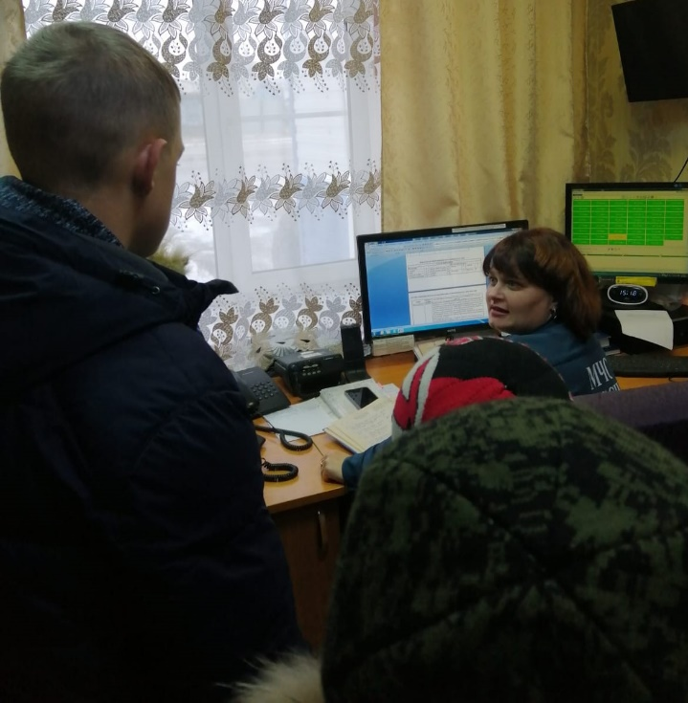
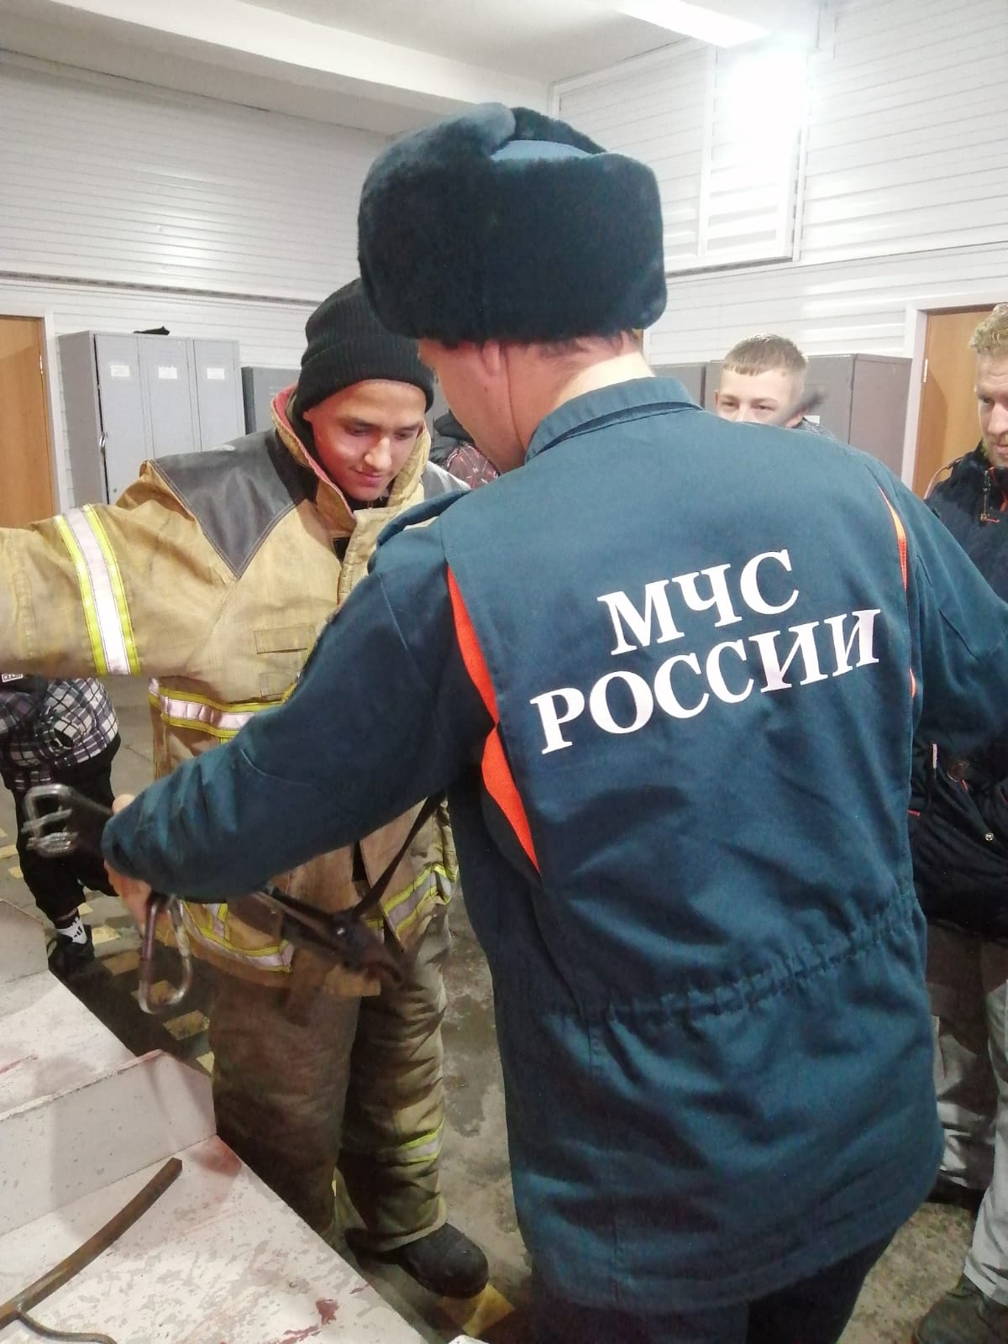
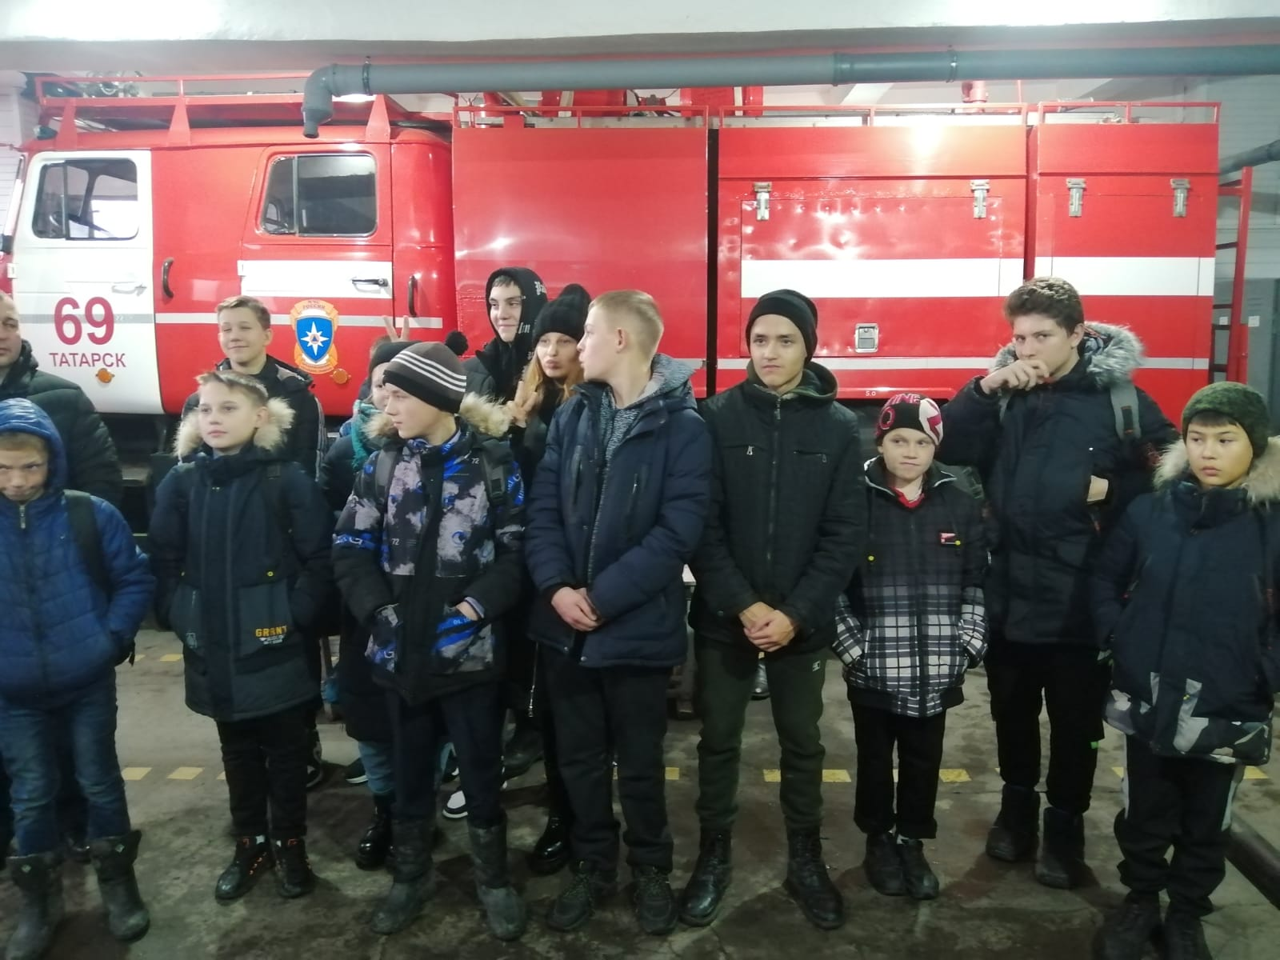
ПОЖАРНО-СПАСАТЕЛЬНАЯ ЧАСТЬ № 69-ТАТАРСК

Slide 12
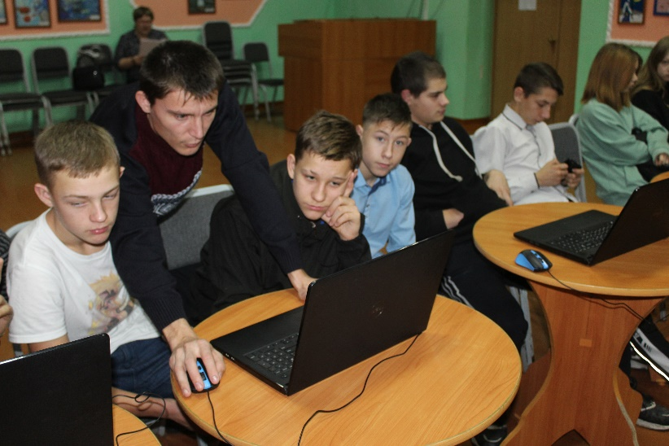
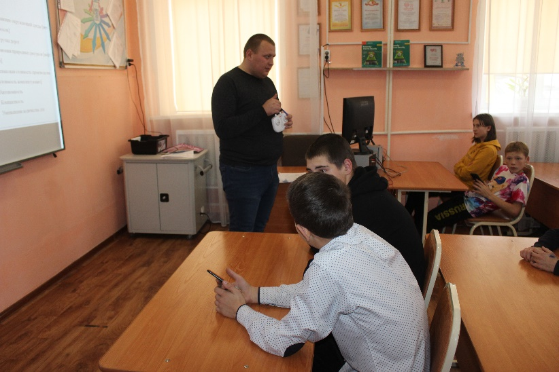
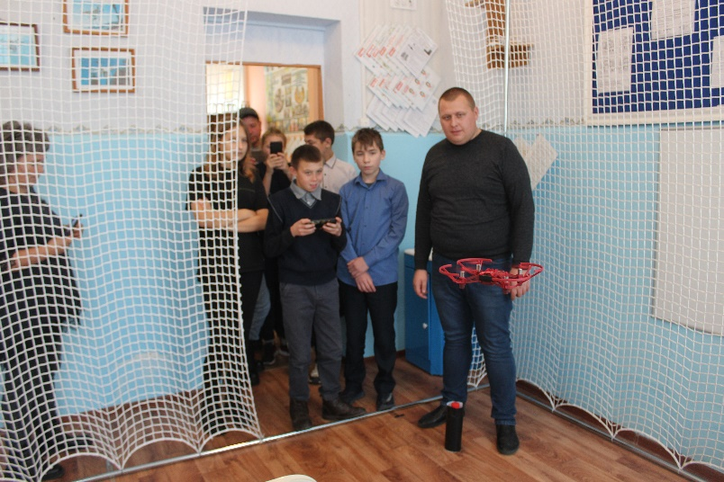
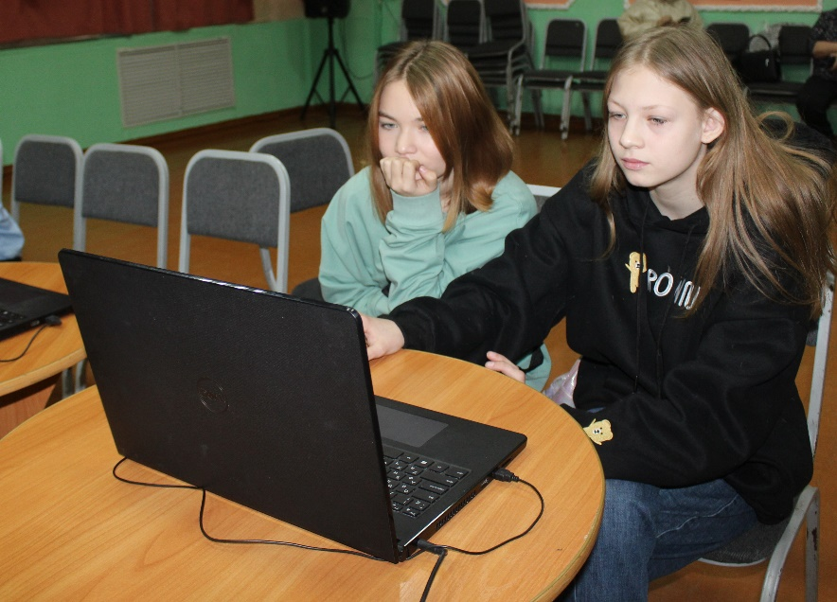
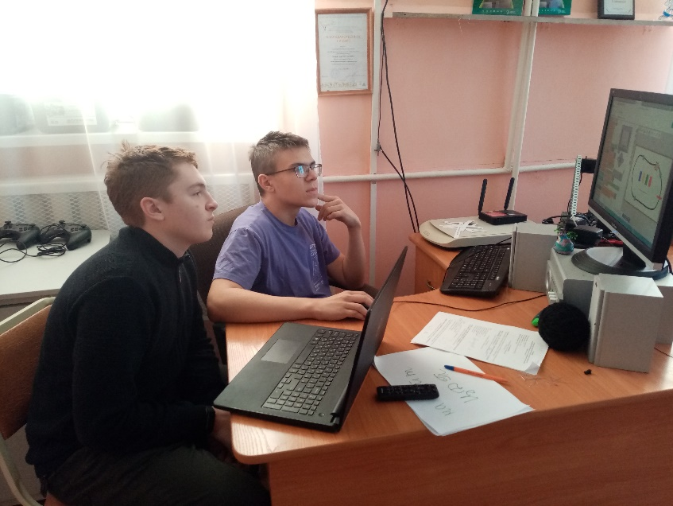
«Я И IT»
ТВОРЧЕСКИЙ ИНТЕНСИВ ТЕХНИЧЕСКОГО ТВОРЧЕСТВА «ТВОРИ, ВЫДУМЫВАЙ, ПРОБУЙ»
МАСТЕР-КЛАСС ПО РОБОТОТЕХНИКЕ
МАСТЕР-КЛАСС «МИР ИНФОРМАЦИОННЫХ ТЕХНОЛОГИЙ»

Slide 13
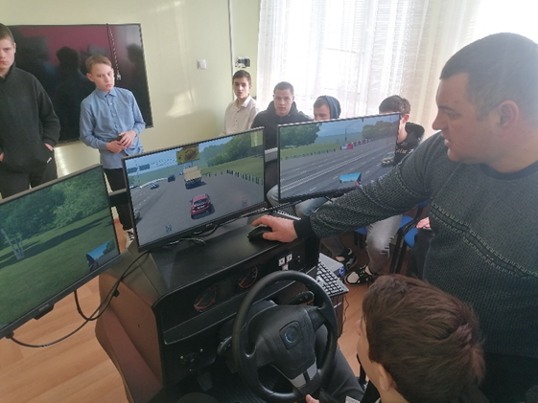
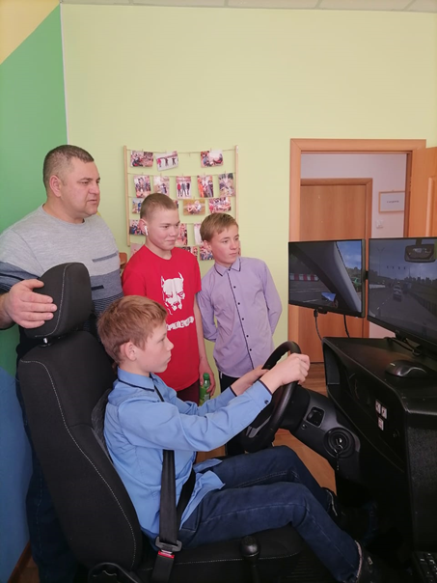
КЛУБ ПО ОБУЧЕНИЮ НА АВТОТРЕНАЖЁРЕ

Slide 14
ПОРТФОЛИО

Slide 15
ПУБЛИКАЦИИ

Slide 16
СПАСИБО ЗА ВНИМАНИЕ!

